Slide 1



Garantizar una transición NEXUS justa para la adaptación al cambio climático y la implementación del desarrollo sostenible, basada en sistemas combinados basados en la naturaleza y la bioeconomía.

Slide 2





WP2 – Plataforma de actores
WP2 – Plataforma de actores (SHP) – Talleres SHP
SHP
BASE DATOS
SHP
DIRECTRICES
Formulario
Membresía SHP
CARTA DE ADHESION
SureNexus_SHP_Guidelines
Enlace al formulario de Google

Slide 3
WP2 – Plataforma de actores
WP2 – Plataforma de actores (SHP) – Talleres SHP
Como actor clave en la implementación del enfoque WEFE Nexus en su país y en la región mediterránea, su organización está invitada a unirse a la SHP. La participación es voluntaria e incluye una variedad de acciones que su organización puede definir de antemano.
Este documento describe los roles, contribuciones, responsabilidades y beneficios de las partes interesadas, así como los mecanismos para transferir conocimientos y lecciones aprendidas durante el proyecto. Al final de este documento, encontrará un formulario de solicitud de membresía voluntaria.
Si está interesado, puede especificar los compromisos de su organización como miembro de la SHP y proporcionar información clave sobre su organización.
Directrices de la SHP
250209_SureNexus_SHP_Guidelinesv3jm

Slide 4
WP2 – Plataforma de actores
WP2 – Plataforma de actores (SHP) – Talleres SHP
Para ello, se espera que los miembros de la red:
Fomenten la confianza y la colaboración activa dentro de la red.
Aseguren un intercambio de información coherente y abierto en toda la red.
Promuevan procesos de aprendizaje conjunto entre las distintas redes locales.
Organizaciones públicas | Gobierno local
 | Gobierno nacional-subnacional
Organizaciones de investigación | Centros de investigación y universidades
Organizaciones privadas | Empresas agroalimentarias
 | Productores locales
 | Servicios de agua/energía
Organizaciones no gubernamentales | Asociaciones de consumidores / ONG

Slide 5

WP2 – Plataforma de actores
Fomentar la creación de redes y clústeres
Ventajas de ser miembro de la SHP
Actividad principal de SureNexus | Actividad específica
Formación continua y creación de capacidades I: Cursos generales | Nexo WEFE (Enfoque, Gobernanza, Métricas)
 | SbN y salud y servicios de los ecosistemas
 | Bioeconomía circular del “carbono”
Formación continua y creación de capacidades II: Cursos especializados | Modelado de IA y análisis de escenarios para el Nexo WEFE
 | SbN y hidrotecnologías ancestrales
 | Adaptación al cambio climático y nexo WEFE
 | Factores habilitadores del nexo, impulsores de cambio del nexo e indicadores de sostenibilidad
Consultoría a demanda | Prácticas de bioeconomía
 | Agricultura digital y agrivoltaica
 | Selección de tecnologías para el tratamiento de agua/aguas residuales utilizando SbN
 | Inquietudes en el sector agrícola (contaminación, riego, …)
 | Eficiencia de recursos (energía y agua)
 | Escenarios de cambio climático
Acceso a resúmenes técnicos y boletines e informes | Resúmenes técnicos (informes disponibles para los documentos principales en 6 idiomas: EN, SP, IT, FR, GR, AR).
 | Boletines,
 | Documentos de política
 | Premio que reconoce las mejores iniciativas sobre el Nexo WEFE
Oportunidades de networking y acciones conjuntas | Manténgase actualizado: conferencias / talleres / seminarios web / foros en línea y grupos de discusión
 | Intercambio de conocimientos y experiencias sobre el enfoque WEFE-NEXUS
 | Acceso a soluciones de sectores o contextos climáticos similares

Slide 6
WP2 – Plataforma de actores
Fomentar la creación de redes y clústeres
Ventajas de ser miembro de la SHP
Resultados de SureNexus | Acceso a los resultados para los miembros de la SHP
Formación continua y creación de capacidades (cursos generales y especializados) | Acceso a talleres / conferencias (tarifas reducidas)
 | Acceso a materiales de formación
 | Certificación reconocida
Consultoría a demanda | 4 consultas gratuitas por organización (anualmente)
 | 1 escenario de cambio climático por ubicación (anualmente)
Acceso a resúmenes técnicos y boletines e informes | Acceso a resúmenes técnicos (informes disponibles para los documentos principales en 6 idiomas: EN, SP, IT, FR, GR, AR).
 | 1 informe de cada DS (4 informes sectoriales)
 | 1 informe técnico sobre plásticos en la agricultura (CTPC)
 | 1 informe técnico sobre SbN para la agricultura
 | 1 informe técnico sobre soluciones de bioeconomía para la agricultura
 | Acceso gratuito para los miembros registrados a: Boletines, Informes, Resúmenes, Directrices, Libros blancos, …
Oportunidades de networking y acciones conjuntas | Acceso para los socios a la base de datos “Soluciones a problemas similares” (SiProS)
 | Acceso directo y fácil a la comunidad de prácticas WEFE Nexus
 | Acceso y uso de la base de datos de miembros de la SHP

Slide 7
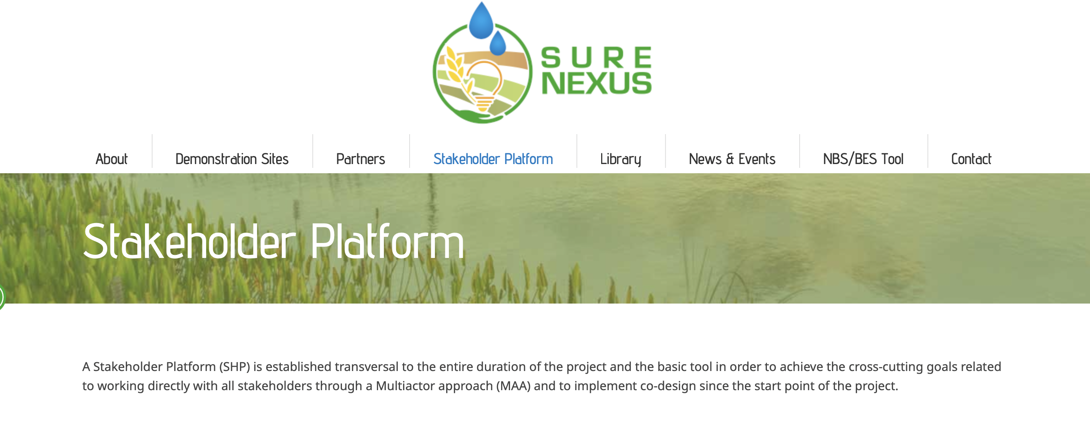
WP2 – Plataforma de actores
La plataforma se encuentra en:
https://surenexus.eu/shp-map/
El objetivo principal de la plataforma es promover la colaboración entre los actores ofreciendo un centro centralizado para compartir información y recursos.
La SHP facilitará la formación de capítulos locales (enfoque geográfico) y de grupos de práctica (enfoque temático).

Slide 8



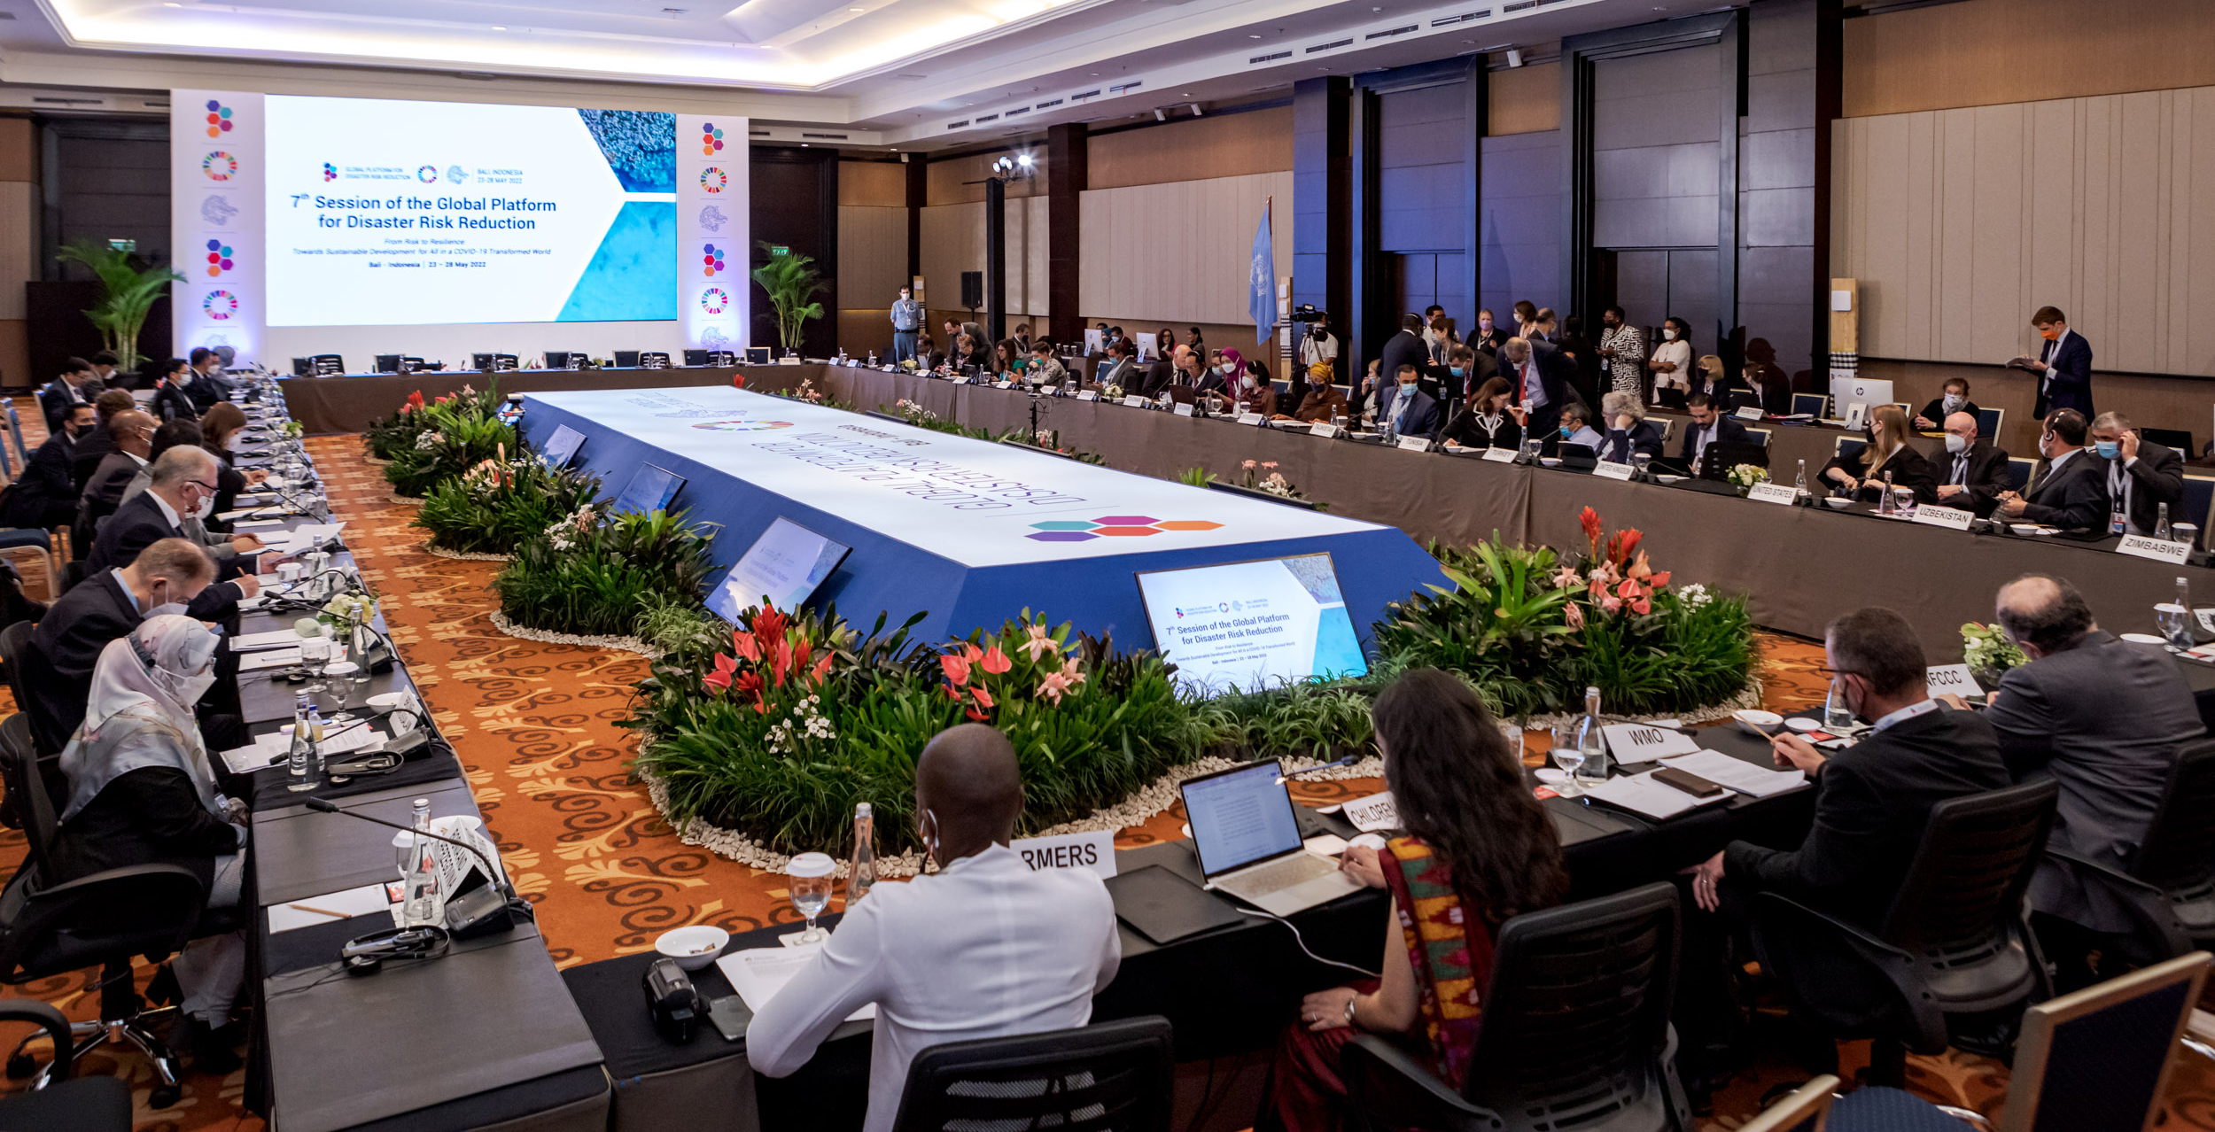
WP2 – Plataforma de actores
WP2 – Plataforma de actores – Hoja de ruta para los talleres SHP
INVITAR
SH
MAYO-JULIO
1
PRESENTACIÓN SURENEXUS
2
ACTUALIZACIÓN
BASE DE DATOS
3
DECIDIR DATOS PARA LOS EVENTOS
4
PREPARAR
BOLETÍN INFORMATIVO
5
EVENTOS NACIONALES
(Híbrido)
UPC / NTUA
TODOS LOS SOCIOS
NTUA (English)
GRECIA
MARRUECOS
ESPAÑA
ITALIA
TÚNEZ
ISRAEL
EGIPTO
UPC (Spanish)
UNIVPM (Italy)
INRA (Arabic/French)
ABRIL

Slide 9

Garantizar una transición NEXUS justa para la adaptación al cambio climático y la implementación del desarrollo sostenible, basada en sistemas combinados basados en la naturaleza y la bioeconomía.

